Slide 1


卓越前海湾选址报告
Riviera Gardens Site Selection Report
时间： 2025年7月9日

Slide 2
目录
CONTENT
01
商圈分析
02
客流
03
竞对情况
03
运营管理

Slide 3
01
商圈分析

Slide 4
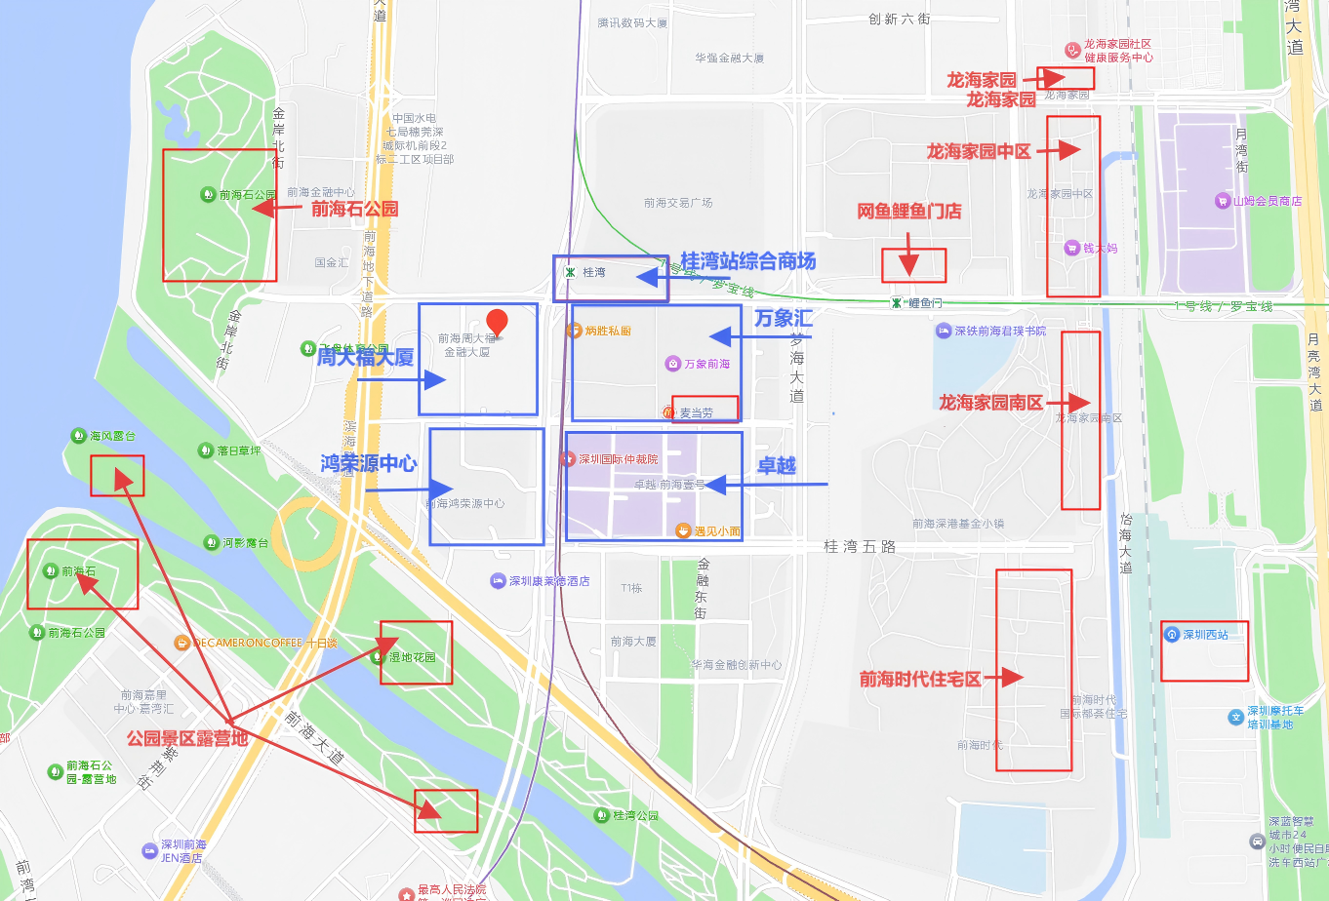
商圈覆盖范围及人流量覆盖区域
该地址商圈紧邻围绕，北方向桂湾地铁站综合商场，南方向鸿荣源商圈，东方向万象汇，卓越，前海湾金融、保险等商业集中地，向西向南直线距离扩散600米前海湾公园景区以及露营集中地，东北方向辐射至网鱼鲤鱼门店为深港青年梦工厂综合区，小微企业创业孵化中心，以科技、文创、电子、教育行业为主。
辐射距离500米内无纯住宅区域，商业公寓为主，北方向约600米两楼盘在建，
预售状态

Slide 5
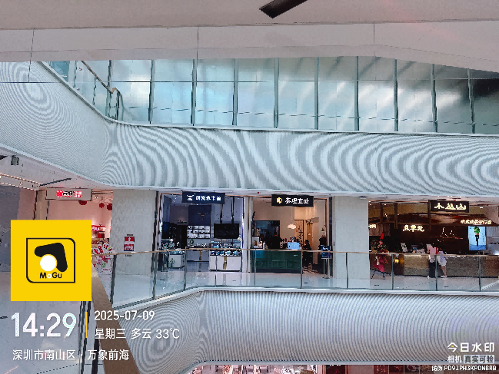
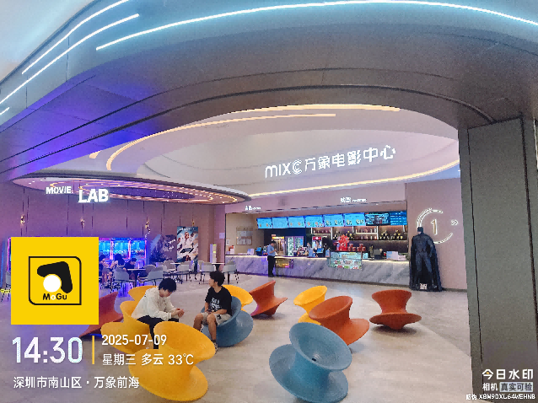
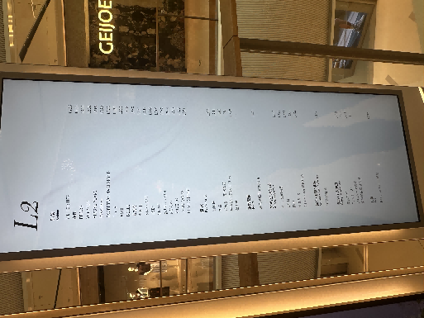
万象汇商主营业态服饰，金银，彩妆，潮玩，影院，餐饮较少，且整体以高端奢侈品为主，饮品店除瑞幸，星巴克，其他多为自创主理品牌，堂食较少，单价较高，商场整体空间感较足，客流量稀少

Slide 6
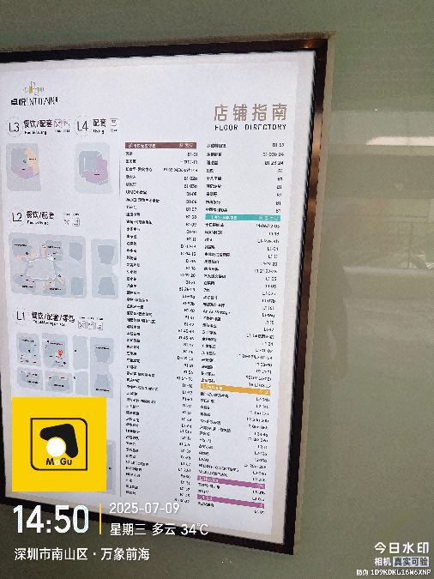
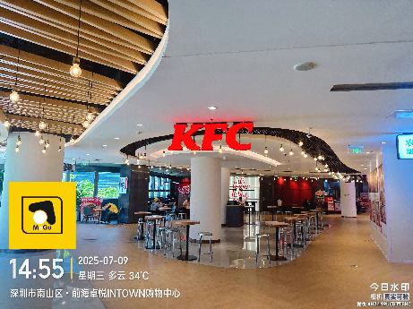
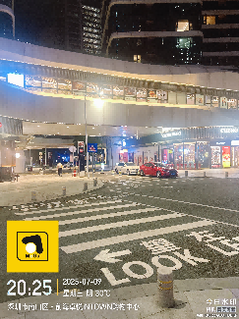
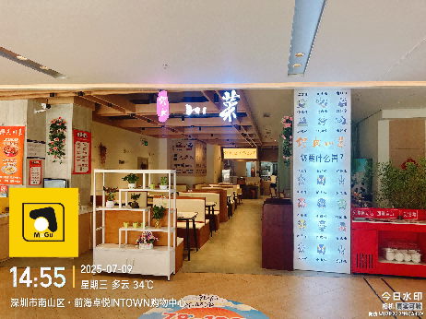
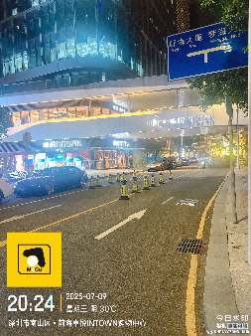
商圈分析图
卓越主营业态餐饮，服饰，潮玩，轻医美，健身，ktv，公寓式酒店。餐饮占比较大，整体客流量明显高于万象汇，且年轻人居多，一楼临街小吃快餐便利店集中，街边来往人流量较大，上下班节点人流爆发

Slide 7
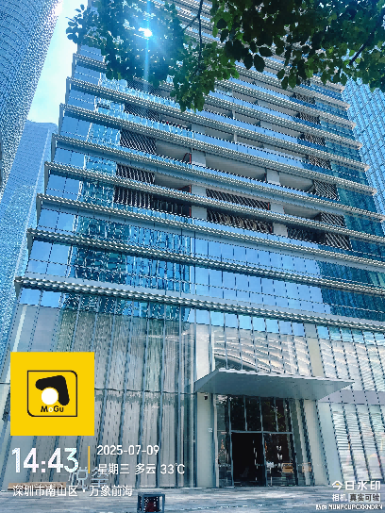
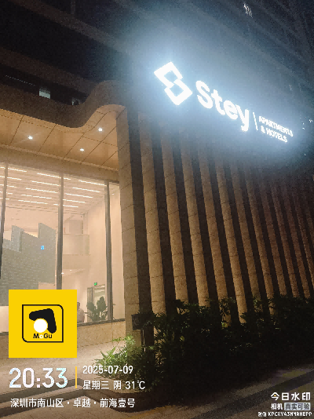
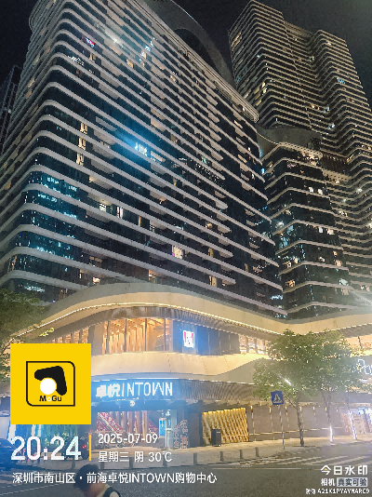
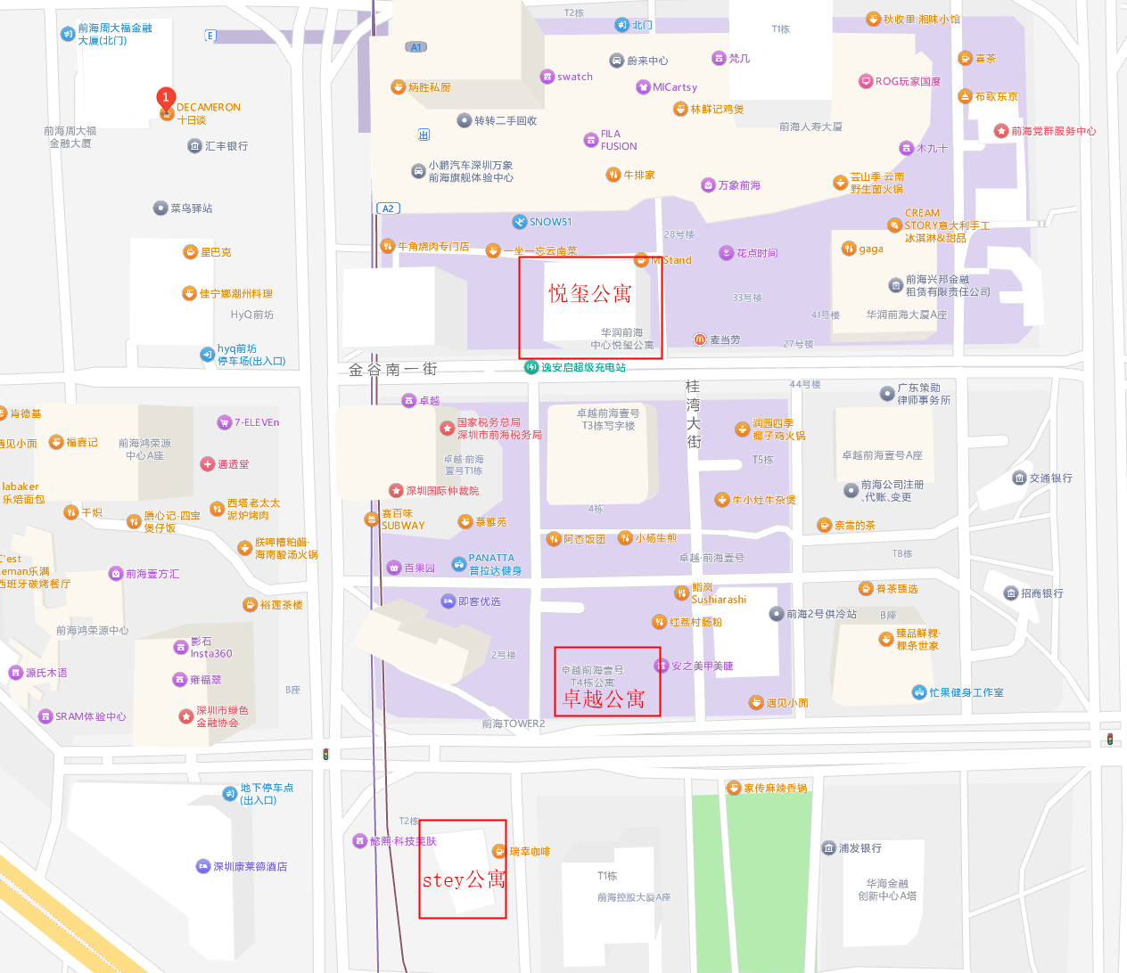
住宅分析-公寓（商业）
该商圈500米范围内以商住公寓为主，华润悦玺开放201户，入住率达到90%，以两居室和三居室为主，月租16000-50000元，Stey开放两层，每层16户，入住率100%，月租9000元，卓越公寓&酒店日租金500-1200元，入住率变动

Slide 8
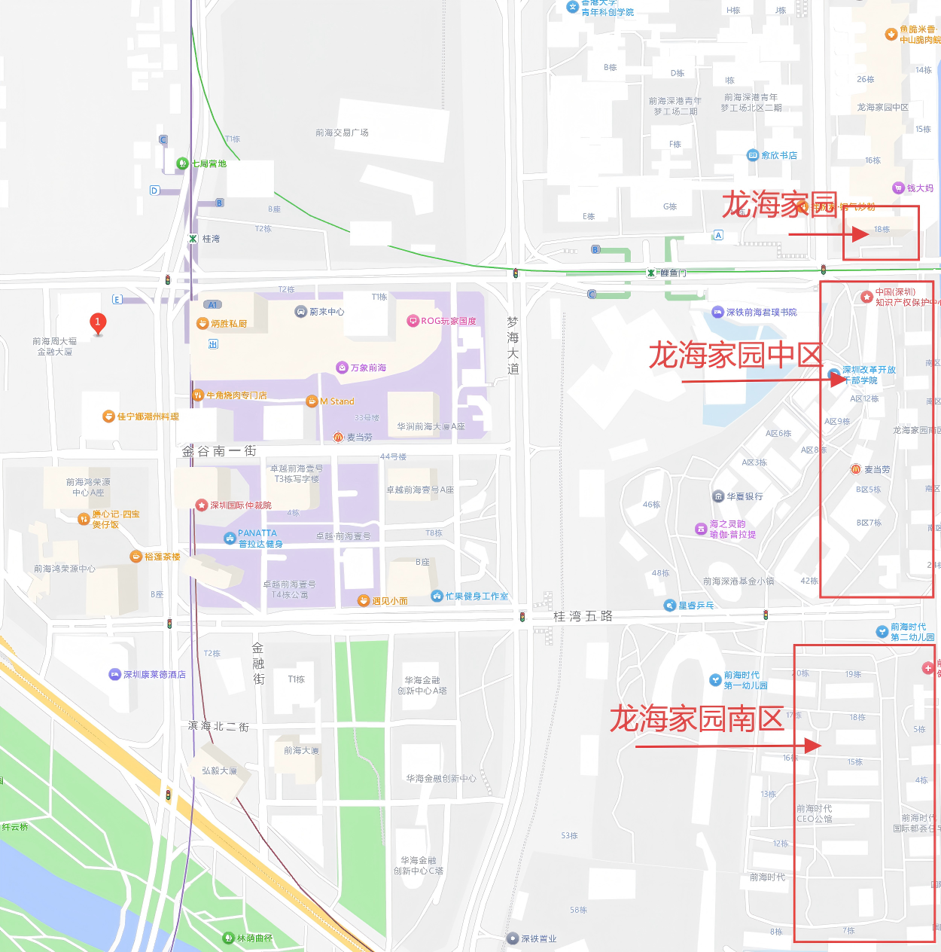
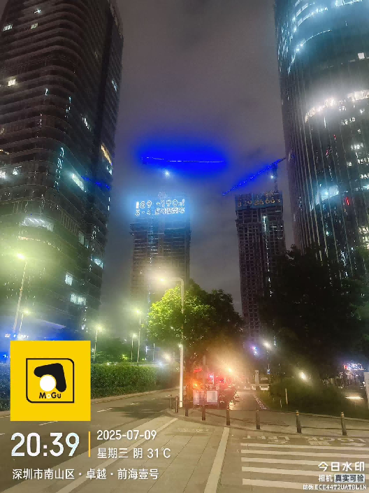
住宅分析-住宅
该地址辐射范围最近住宅区龙湖家园直线距离900米，距离网鱼直线距离200米，龙湖家园中区7栋，为深圳地区公租房，不可买卖租赁，一栋25层，一层8户，入住率100%，流动性低，较为稳定。南区10栋，一栋25层，一层8户，入住率90%，家庭式居住人口较多，较为稳定。该地址辐射范围300米直线距离两楼盘在建预售状态，目测户型层高为住宅类型

Slide 9
02
客流
Passenger flow

Slide 10
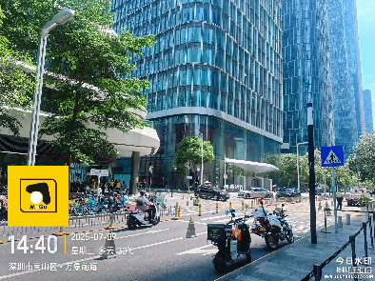

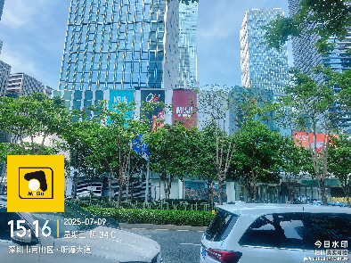
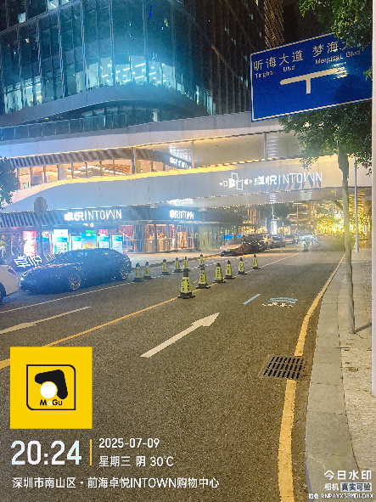
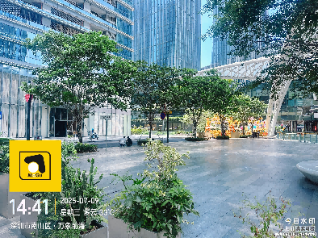
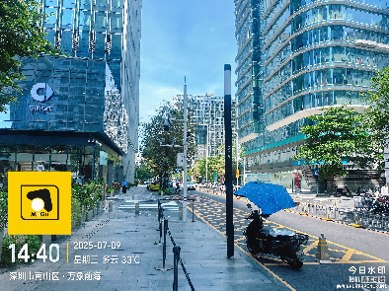
工作日期间，商场人流量稀少，14-15点人流经过不足百人，夜间稍微有所提升，客流量还稀少,,健身房以及KTV客流可观

Slide 11
03
竞对情况
周边行业状态
Competition situation

Slide 12
竞品-网鱼电竞（鲤鱼门店）
名称 | 会员价（周一-周四） | 会员价（周五-周日） | 包时5H/8H 0:00-0:00 | 包夜价 00：00-09:00
大厅区 15台 显卡：RTX-4060 显示器华硕2K 160HZ | 9 | 10 | 39/49 | 40/45
高端三/四/五人包 15台 显卡：RTX4060 显示器华硕2K 240HZ | 16 | 18 | 69/89 | 65/72
高端单双包 29台 显卡：RTX-4070 显示器华硕2K 260HZ | 20 | 22 | 69/89 | 80/88
高端卓威八人包 8台 显卡：RTX-4070S 显示器卓威1K 400HZ | 20 | 22 | 69/89 | 80/88
影音单人包 6台 显卡4070ti 显示器ROG 2K 240HZ | 21 | 23 | 69/89 | 85/92
特权 | LOL特权 | DNF特权 | CF特权 | 视频特权

Slide 13
竞品-网鱼电竞（鲤鱼门店）
时间 | 在线人数 |  | 时间 | 在线人数
14:00 | 20 |  | 19:00 | 45
15:00 | 23 |  | 20:00 | 50
16:00 | 20 |  | 21:00 | 45
17:00 | 30 |  | 22:00 | 35
18:00 | 35

Slide 14
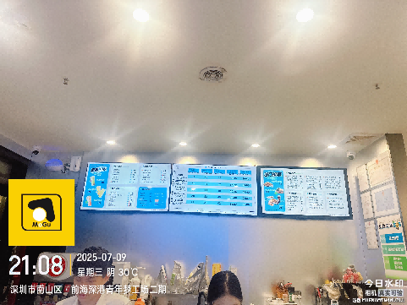
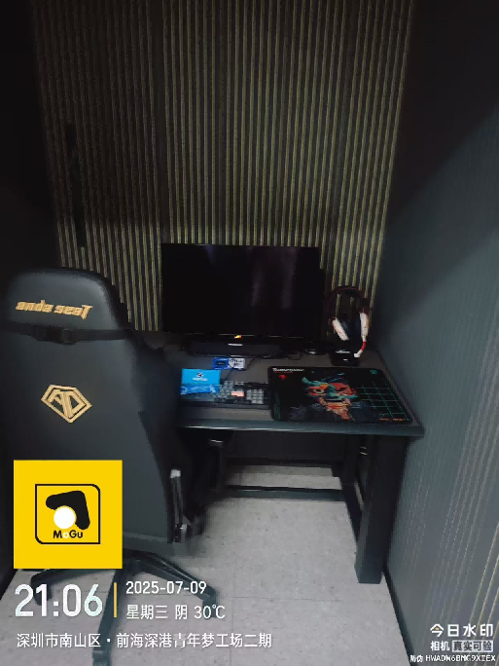
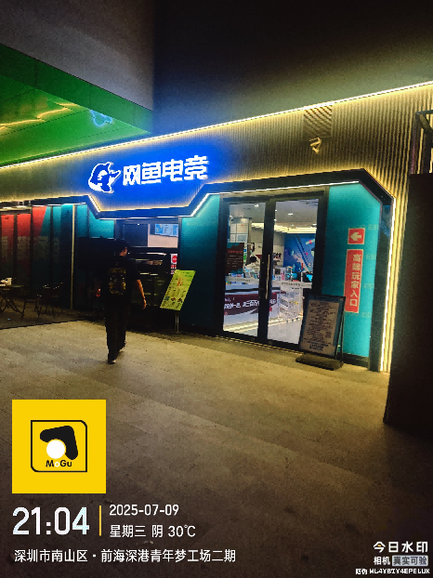
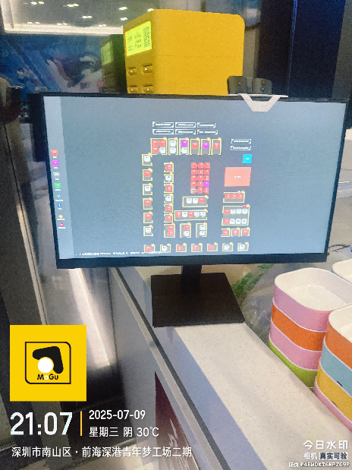
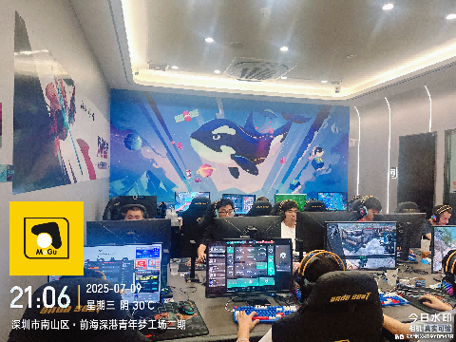
竞品-网鱼电竞（鲤鱼门店）

Slide 15
谢谢观看
DATA ANLYSISREPORT

